Slide 1
«МОЙ ДОМ» ДОСТУПНОЕ И КОМФОРТНОЕ ЖИЛЬЕ в сельских поселениях и малых городах России
Федеральный проектный центр ИЖС
Проектное предложение
Обеспечение доступным и комфортным жильем жителей сельских
поселений и городов с численностью населения до 100 000 человек

Slide 2
ПЕРЕЧЕНЬ ЗАДАЧ, КОТОРЫЕ РЕШАЕТ ПРОЕКТ для сельских поселений и малых городов
СТРОИТЕЛЬСТВО ЖИЛЬЯ
СТРОИТЕЛЬСТВО ОБЪЕКТОВ ЖКХ
СТРОИТЕЛЬСТВО СОЦИАЛЬНЫХ ОБЪЕКТОВ
ОБНОВЛЕНИЕ ЖИЛОГО ФОНДА
РАЗВИТИЕ ДЕРЕВЯННОГО ДОМОСТРОЕНИЯ, ВКЛЮЧАЯ ИНДУСТРИАЛЬНОГО
ИЗМЕНЕНИЕ ВЕКТОРА МИГРАЦИОННОЙ АКТИВНОСТИ С ОДНОНАПРАВЛЕННОГО НА РАЗНОНАПРАВЛЕННЫЕ

Slide 3
АНО «ФЕДЕРАЛЬНЫЙ ПРОЕКТНЫЙ ЦЕНТР ИЖС» - строительство на сельских территориях и в малых городах
ПРАВИТЕЛЬСТВО РОССИЙСКОЙ ФЕДЕРАЦИИ
Р А С П О Р Я Ж Е Н И Е
1. Учредить автономную некоммерческую организация «Федеральный проектный центр строительства на сельских территориях» (далее Проектный центр).
Полномочия учредителя Проектного центра от имени Российской Федерации осуществляет Минстрой России.
2. Установить, что основной целью деятельности Проектного центра является организация процесса формирования инициативных проектов строительства на сельских территориях субъектов Российской Федерации и сопровождение их реализации в регионах посредством создания федеральной системы сельскохозяйственных потребительских обслуживающих кооперативов «Россельстрой».
МИНСТРОЙ РОССИИ
Проектный комитет по формированию проекта создания АНО ФЦП
ТЕХНИКО-ЭКОНОМИЧЕСКОЕ ОБОСНОВАНИЕ создания АНО ФЦП

Slide 4
ОСНОВНЫЕ ФУНКЦИИ ФПЦ
СОЗДАНИЕ СТАНДАРТОВ ИНИЦИАТИВНЫХ ПРОЕКТОВ
ФОРМИРОВАНИЕ ИНИЦИАТИВНЫХ ПРОЕКТОВ НА МЕСТАХ
ОРГАНИЗАЦИЯ ФИНАНСИРОВАНИЯ ИНИЦИАТИВНЫХ ПРОЕКТОВ
СОПРОВОЖДЕНИЕ (МОНИТОРИНГ) ИХ РЕАЛИЗАЦИИ НА МЕСТАХ
СЕЛЬСКАЯ ИПОТЕКА (СОПРОВОЖДЕНИЕ)

Slide 5
НАПРАВЛЕНИЯ ДЕЯТЕЛЬНОСТИ ФПЦ
МЕТОДОЛОГИЯ
ПРОЕКТНЫЙ ОФИС
Градостроительство и территориальное планирование
Жилье
Социальные объекты
Производственные объекты
Инженерная инфраструктура
Дороги
Сметное нормирование
Контроль качества строительства
ФИНАНСЫ
МОНИТОРИНГ (КОНТРОЛЬ РЕАЛИЗАЦИИ ПРОЕКТОВ)
СЕЛЬСКАЯ ИПОТЕКА
СПОК «РОССЕЛЬСТРОЙ»
Инициативные проекты в регионах

Slide 6
Предполагаемые участники проекта
Министерство строительства и ЖКХ РФ
АНО «Федеральный проектный центр ИЖС»
Банк ДОМ.РФ
Субъекты Российской Федерации
СПОК строительный (района и региона)
– юридические лица, заинтересованные в реализации проекта по комплексному развитию сельских поселений и малых городов
– жители сельских поселений и малых городов
Муниципальные образования сельских поселений и малых городов

Slide 7
Потенциальные участники СПОК по строительству (инвесторы)
Статус члена СПОК | Члены СПОК | Взносы
Действи- тельные | Инициаторы создания СПОК: строительная организация, домостроительный комбинат, лесоперерабатывающий комбинат, лесозаготовительная организация, предприятие строительной индустрии | Денежные средства, товарный кредит
 | Сельскохозяйственные товаропроизводители (ЛПХ, КФХ, ИП, ООО, АО) | Денежные средства, имущество
Ассоции-рованные | Физические лица, желающие улучшить свои жилищные условия | Денежные средства, «лесная» квота, льготы от государства
 | Юридические лица, предприятия жилищно-коммунального хозяйства | Денежные средства, имущество

Slide 8
КАК СИСТЕМА РАБОТАЕТ?
Региональные власти,
Минстрой России
господдержка
Земельный участок,
Инженерная инфраструктура
Инициаторы создания СПОК
Многоквартирный малоэтажный дом
Частный дом
Управляющие компании ЖКХ
СПОК
(строительство)
Целевой Фонд
взносы членов СПОК
Сельхозтоваро-
производители
Покупка жилья
Строители
Зачет паев, льготы от гос-ва
Сельская ипотека
Банк
Жители поселения
(заявка в СПОК на жилье)

Slide 9
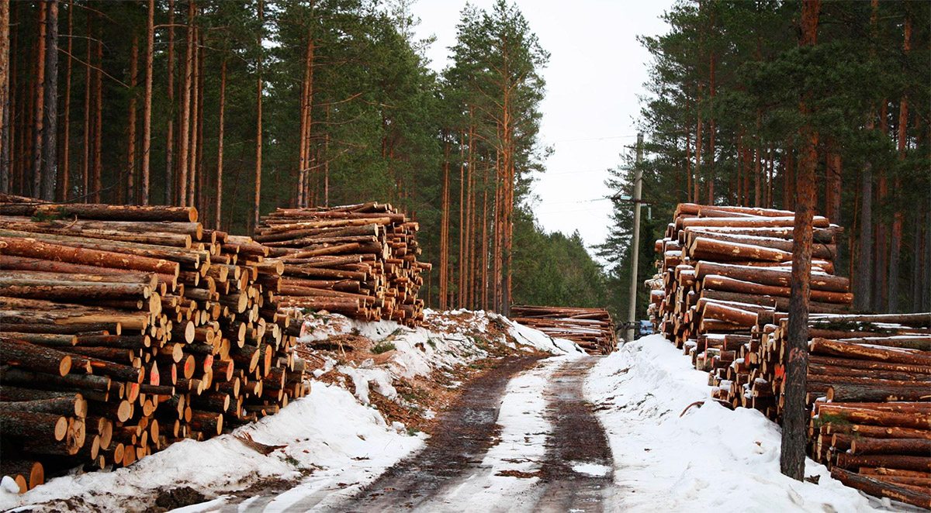
Ипотечно-накопительная система в строительстве
Актуально: каждый гражданин Российской Федерации имеет право заготовить древесину для собственных нужд по льготной цене, в том числе для строительства ИЖД (до 300 м3 )
Средства организаций и «лесная» квота граждан
ЦЕЛЕВОЙ фонд СПОК
Строительство жилья, объектов ЖКХ и социальной инфраструктуры

Slide 10
СТРОИТЕЛЬНЫЕ СТАНДАРТЫ ПРОЕКТА
КОМПЛЕКСНОЕ И УСТОЙЧИВОЕ РАЗВИТИЕ ТЕРРИТОРИИ

Slide 11
СОСТАВ СТАНДАРТОВ
ГРАДОСТРОИТЕЛЬСТВО - НАЛИЧИЕ ПЛАНА РАЗВИТИЯ ПОСЕЛЕНИЯ И СЕЛЬСКОЙ ТЕРРИТОРИИ
КОММУНАЛЬНАЯ ИНФРАСТРУКТУРА
ДОРОГИ
ЖИЛЬЕ – ДОМОСТРОЕНИЕ НОВОГО ПОКОЛЕНИЯ С ИННОВАЦИОННЫМИ ТЕХНОЛОГИЯМИ ЖИЗНЕОБЕСПЕЧЕНИЯ
СОЦИАЛЬНАЯ ИНФРАСТРУКТУРА – НОВЫЕ ПОДХОДЫ К ФОРМАТУ КАПИТАЛЬНЫХ СТРОЕНИЙ

Slide 12
ФИНАНСОВАЯ МОДЕЛЬ РЕАЛИЗАЦИИ ПРОЕКТА

Slide 13
ИПОТЕЧНАЯ ПРОГРАММА
Кредитные договоры в рамках ипотечного кредита на строительство и покупку жилья на селе заключаются в соответствии с Правилами предоставления субсидий из федерального бюджета российским кредитным организациям и акционерному обществу «ДОМ.РФ» на возмещение недополученных доходов по выданным (приобретенным) жилищным (ипотечным) кредитам (займам), предоставленным гражданам РФ на строительство/приобретение жилого помещения (жилого дома) на сельских территориях (сельских агломерациях) утвержденных постановлением Правительства РФ от 30.11.2019 № 1567.

Slide 14
НАКОПИТЕЛЬНАЯ ПРОГРАММА
Использование накопительного счета СПОК для формирования денежных средств на первый взнос от стоимости дома в проекте путем приобретения денежных паев целевого фонда СПОК (накопительная программа).
Условия накопительной программы:
период накопления (срок строительства дома) – 2 года,
ежемесячные поступления – в размере не менее ежемесячного планового платежа по ипотеке,
ставка начисления – 5,0% годовых*
* - условия продукта «накопительный счет» Банка «ДОМ.РФ»

Slide 15
Ключевые финансовые показатели проекта
1м2 жилого объекта | Сумма, руб.
Себестоимость строительства | 25 000 *
Стоимость покупки для участника проекта | 9 000
Финансовое участие членов СПОК | Сумма, руб.
Величина пая целевого фонда для малых и средних инвесторов | от 100 000 до 1 000 000
Средний размер ипотечного кредита по проекту | 570 000
Средний размер ежемесячного платежа по ипотечному кредиты (10 лет – 3,75% годовых) | 6 500
* - по данный Минсельхоза России по состоянию на 01.06.2018 г. средняя заработная плата в сельских поселениях составила 24500 руб.

Slide 16
КОМИССИЯ В СФЕРЕ СТРОИТЕЛЬСТВА НА СЕЛЕ, ИНФРАСТРУКТУРЫ И СТРОЙИНДУСТРИИ
ОБЩЕСТВЕННЫЙ СОВЕТ при МИНСТРОЕ РОССИИ
2020 года.
г. Москва

